Slide 1

कार्ल मार्क्स
राजनीतिक विचार
एक विस्तृत विश्लेषण
Presented by
Dr. Bharti Soni
Department of Political Science

Slide 2

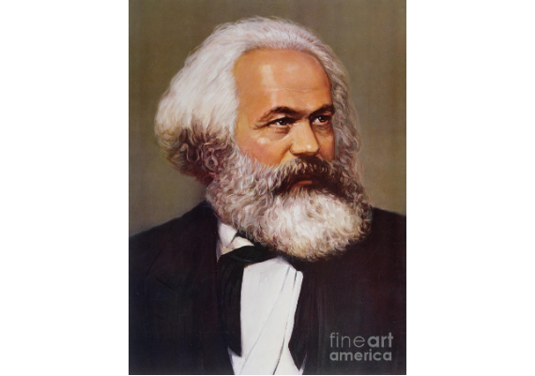
परिचय: कार्ल मार्क्स कौन थे?
•
जन्म: 1818, जर्मनी। वे एक महान दार्शनिक, अर्थशास्त्री, समाजशास्त्री और क्रांतिकारी थे।
•
प्रमुख रचनाएँ: 'द कम्युनिस्ट मेनिफेस्टो' (1848) और 'दास कैपिटल' (1867)।
•
उद्देश्य: समाज में व्याप्त असमानता और शोषण को समझना और उसे समाप्त करना।
•
उन्हें "वैज्ञानिक समाजवाद" (Scientific Socialism) का जनक माना जाता है।

Slide 3

द्वन्द्वात्मक भौतिकवाद (Dialectical Materialism)
विचारधारा का आधार
परिवर्तन का नियम
मार्क्स ने हीगल के 'द्वंद्ववाद' (Dialectics) और फायरबैक के 'भौतिकवाद' (Materialism) को मिलाकर यह सिद्धांत दिया। उनके अनुसार, विचार नहीं बल्कि "पदार्थ" (Matter) ही परम सत्य है।
समाज और प्रकृति स्थिर नहीं हैं, बल्कि उनमें निरंतर संघर्ष और परिवर्तन होता रहता है। यह परिवर्तन विरोधों के संघर्ष (Thesis vs Antithesis = Synthesis) के माध्यम से होता है।

Slide 4
ऐतिहासिक भौतिकवाद
आधार और अधिरचना (Base and Superstructure):
मार्क्स के अनुसार, समाज का आर्थिक ढांचा (उत्पादन के साधन) "आधार" है। धर्म, कानून, राजनीति और संस्कृति "अधिरचना" हैं।
अर्थव्यवस्था ही समाज की अन्य सभी व्यवस्थाओं को निर्धारित करती है। "इतिहास का निर्माण विचारों से नहीं, बल्कि भौतिक परिस्थितियों से होता है।"

Slide 5
वर्ग संघर्ष का सिद्धांत (Class Struggle)
"अब तक के सभी समाजों का इतिहास वर्ग संघर्ष का इतिहास रहा है।"
•
समाज हमेशा दो विरोधी वर्गों में बंटा रहा है:
•
शोषक वर्ग (Bourgeoisie): जिनके पास संपत्ति और उत्पादन के साधन हैं (पूंजीपति)।
•
शोषित वर्ग (Proletariat): जो अपनी मेहनत बेचकर जीवित रहते हैं (मजदूर)।
•
इन दोनों वर्गों के हितों में टकराव ही क्रांति का कारण बनता है।

Slide 6

अतिरिक्त मूल्य का सिद्धांत (Surplus Value)
पूंजीपति मजदूर को उतना ही वेतन देता है जिससे वह जीवित रह सके, लेकिन उससे काम ज्यादा लेता है।
मजदूर द्वारा उत्पादित मूल्य - दिया गया वेतन = अतिरिक्त मूल्य (लाभ)
यह 'अतिरिक्त मूल्य' ही पूंजीपति के मुनाफे का स्रोत है और यही मजदूरों के शोषण का मुख्य कारण है।

Slide 7
अलगाव का सिद्धांत (Theory of Alienation)
पूंजीवाद में मजदूर मशीन का एक हिस्सा बन जाता है। वह चार प्रकार से 'अलग-थलग' (Alienated) हो जाता है:
•
उत्पाद से: जो वह बनाता है, उस पर उसका अधिकार नहीं होता।
•
उत्पादन प्रक्रिया से: काम करने में उसे कोई आनंद नहीं आता।
•
स्वयं से: उसकी रचनात्मकता खत्म हो जाती है।
•
साथियों से: वह अन्य मनुष्यों से भी कट जाता है।

Slide 8
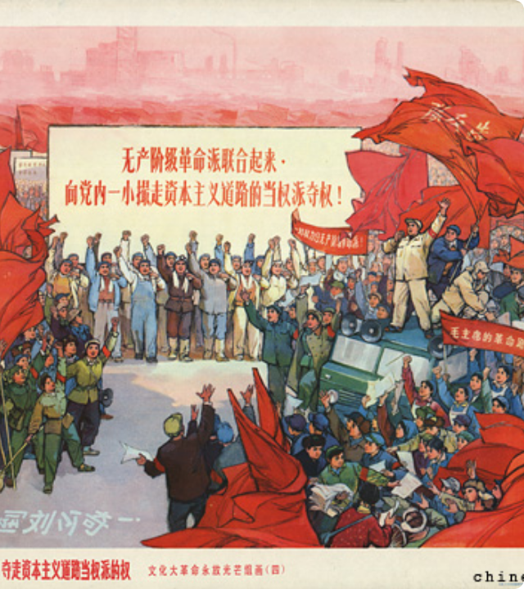
सर्वहारा क्रांति (Proletarian Revolution)
मार्क्स का मानना था कि पूंजीवाद अपनी कब्र खुद खोदेगा।
जब शोषण चरम पर होगा, तो मजदूर वर्ग एकजुट होकर हिंसक क्रांति करेगा।
इस क्रांति का उद्देश्य पूंजीवादी व्यवस्था को उखाड़ फेंकना और निजी संपत्ति को समाप्त करना होगा। "दुनिया के मजदूरों, एक हो जाओ! तुम्हारे पास खोने के लिए जंजीरों के सिवा कुछ नहीं है।"

Slide 9

साम्यवाद (Communism)
क्रांति के बाद एक वर्गविहीन और राज्यविहीन समाज की स्थापना होगी।
"हर किसी से उसकी क्षमता के अनुसार, हर किसी को उसकी आवश्यकता के अनुसार।"
(From each according to his ability, to each according to his needs)

Slide 10
THANKYOU

